Slide 1
Mekaaninen energia, lämpöopin pääsäännöt

Slide 2
Mekaaninen energia
Liike ja pot energian summa
Säilyy kun ei kitkaa, ei pysyviä muodonmuutoksia, ei ääntä, energia ei muutu muuhun muotoon, ei ilmanvastusta
Työ ja yhteys lämpöön
Yleisin asia mihin muuttuu on lämpö
Työperiaate
Joulen koe

Slide 3
sisäenergia
Systeemin sisäistä energiaa, esim. lämpö, kemiallinen energia
Kaasun tekemä työ
Kaasu tekee työtä kun sen tilavuus kasvaa
Kun kaasu tekee työtä sen sisäenergia pienenee -> paine ja lämpötila laskevat

Slide 4
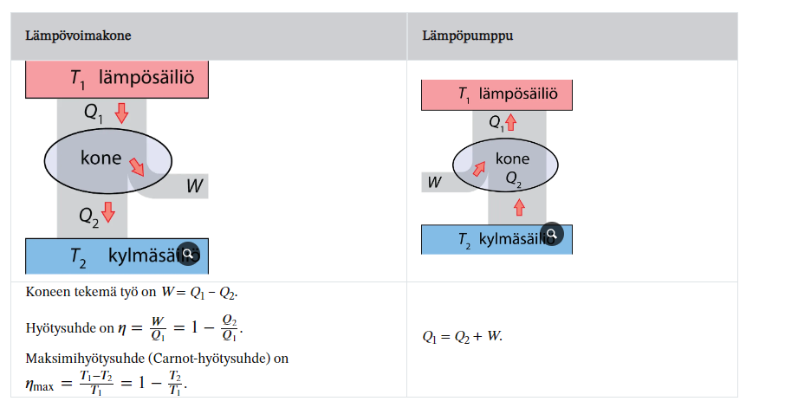
Lämpövoimakone ja lämmönsiirtokone

Slide 5
Entropia
Epäjärjestystä
Entropia kasvaa

Slide 6
Lämpöopin pääsäännöt
0. lämpötilaerot tasoittuvat mennään termiseen tasapainoon
1.\Delta U=Q+W
2.Lämpö ei itsestään siirry kylmästä lämpimään, eristetyn systeemin entropia kasvaa, ei ole lämpövoimakonetta joka muuttaisi kaiken energian työksi
3.abs nollapistettä ei voi saavuttaa

Slide 7
Kaasujen tilan muuttuminen
Ideaalikaasun oletukset:
Molekyylit ovat pistemäisiä
Törmäykset täysin kimmoisia
Ei muita vuorovaikutuksia kuin törmäykset
Kaasulait
Ideaalikaasun tilanyhtälö
pV=vakio, p/T=vakio V/T= vakio
pV/T= vakio

Slide 8
kasvihuoneilmiö
Auringon lähettämä säteily on korkeaenergiasta, kasvihuonekaasut eivät vuorovaikuta sen kanssa
Maan lähettämä lämpösäteily on matalaenergistä -> se osuu kh kaasujen värähtelytaajuuksille -> Absorboituu ja säteile takaisin maahan

Slide 9
2-2, 2-4, 2-8, 2-11, 2-12, 2-18, 2-23

